Slide 1
提能力·专项培优
固基础·自我诊断
第四章 曲线运动 万有引力与航天
冲关练·两级集训
破疑难·考点悟道
课后限时自测

Slide 2
考纲展示 | 要求 | 考纲解读
运动的合成与分解 | Ⅱ | 1.平抛运动的规律及其研究方法、圆周运动的角速度、线速度及加速度是近年高考的热点，且多数与电场、磁场、机械能结合命制综合类试题． 2.万有引力定律在天体中的应用，如分析人造卫星的运行规律、计算天体的质量和密度等，是高考必考内容．以天体问题为背景的信息给予题，更是受到专家的青睐．在课改区一般以选择题的形式呈现． 3.从命题趋势上看，对本部分内容的考查仍将延续与生产、生活以及科技航天相结合，形成新情景的物理题.
抛体运动 | Ⅱ
匀速圆周运动、角速度、线速度、向心加速度 | Ⅰ
匀速圆周运动的向心力 | Ⅱ
离心现象 | Ⅰ
万有引力定律及其应用、环绕速度 | Ⅱ
第二宇宙速度和第三宇宙速度 | Ⅰ
经典时空观和相对论时空观 | Ⅰ

Slide 3
第一节 曲线运动 运动的合成与分解

Slide 4
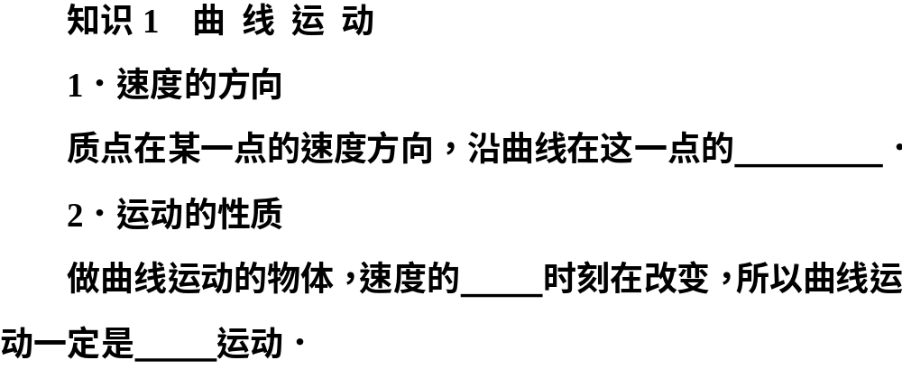
切线方向
方向
变速

Slide 5
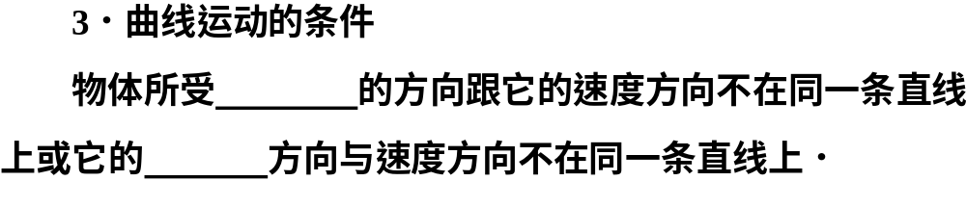
合外力
加速度

Slide 6
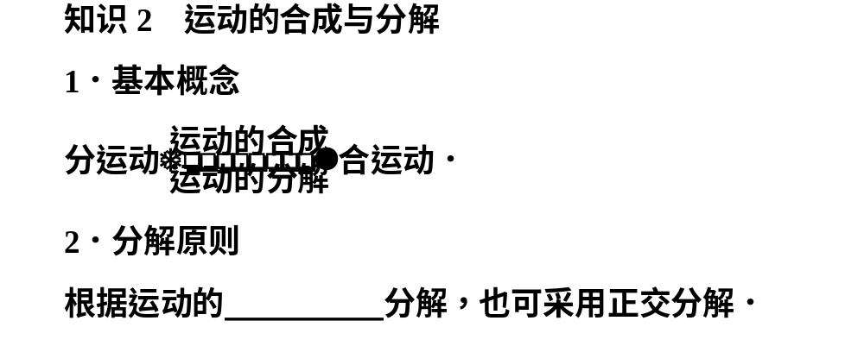
实际效果

Slide 7
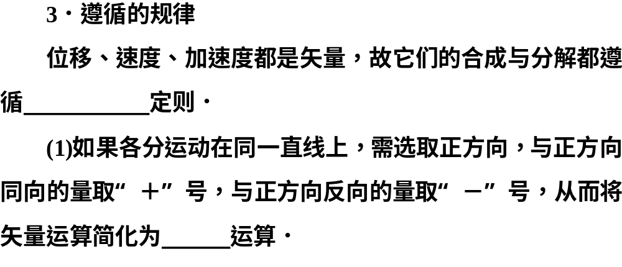
平行四边形
代数

Slide 8
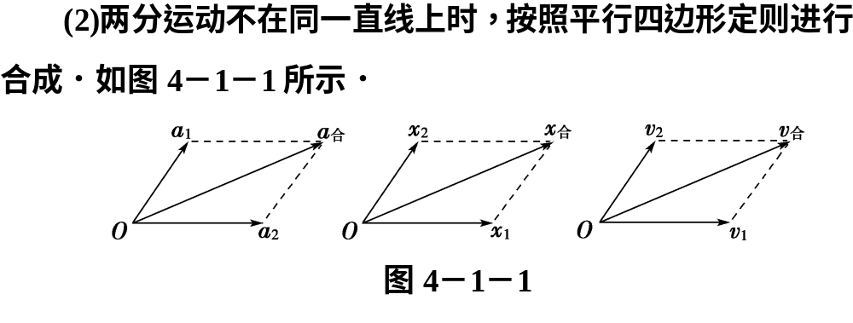
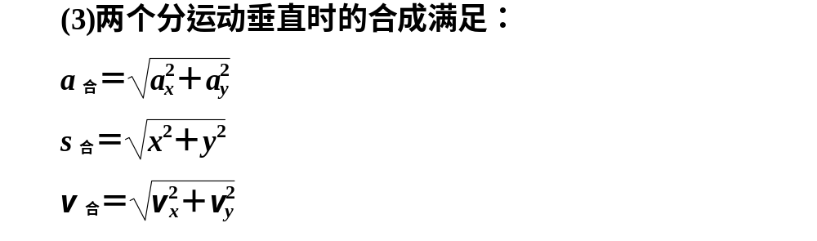

Slide 9

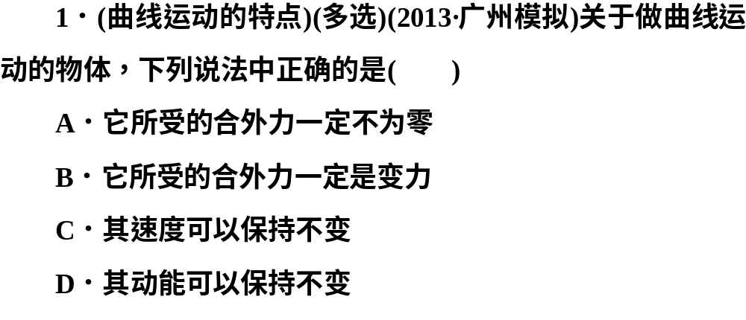

Slide 10
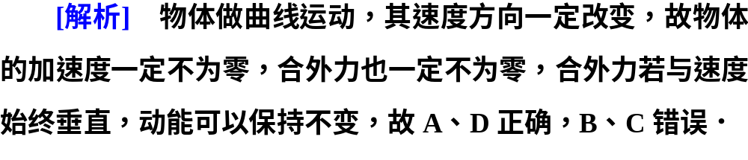

Slide 11
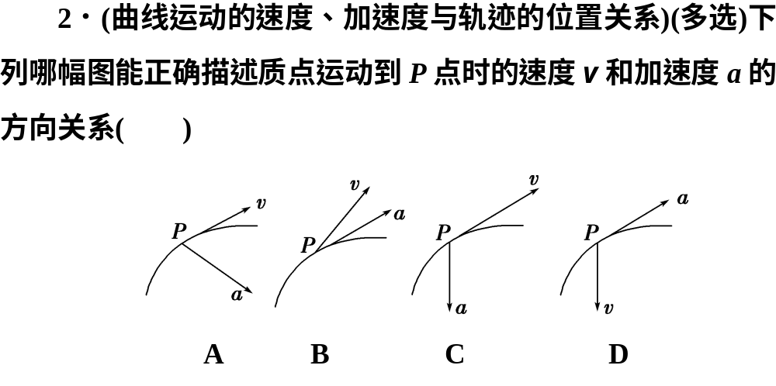

Slide 12
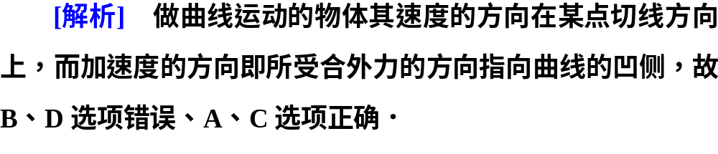

Slide 13
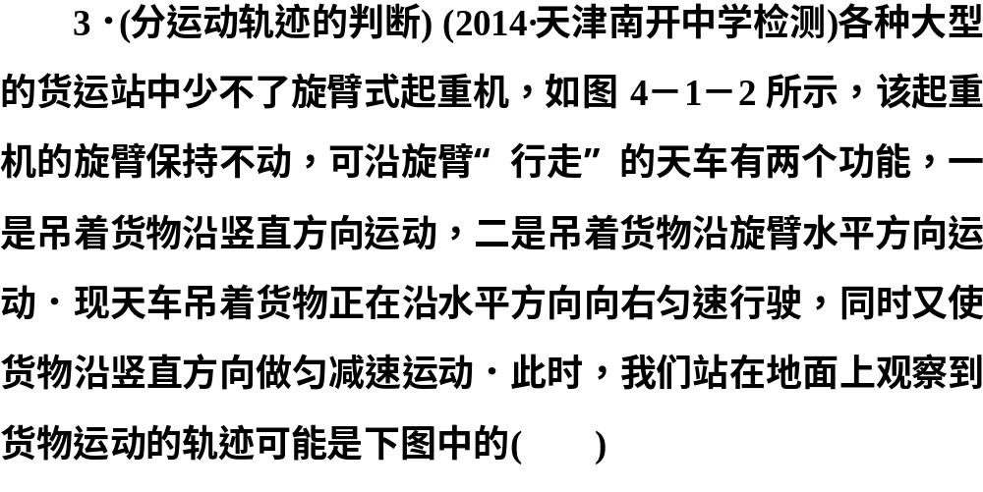

Slide 14
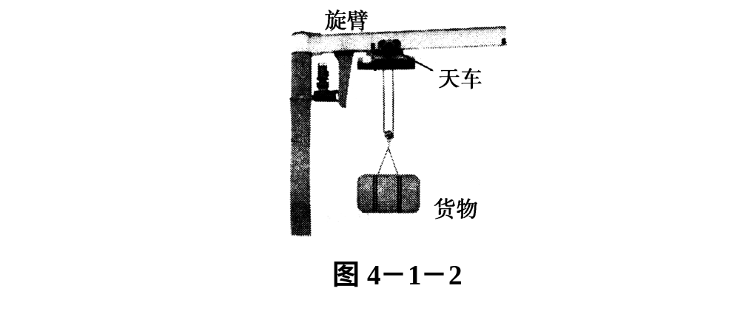
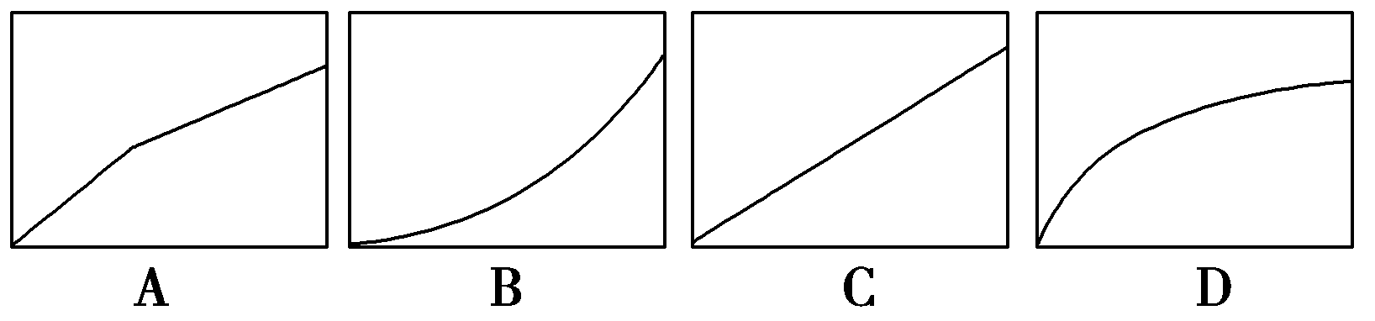

Slide 15
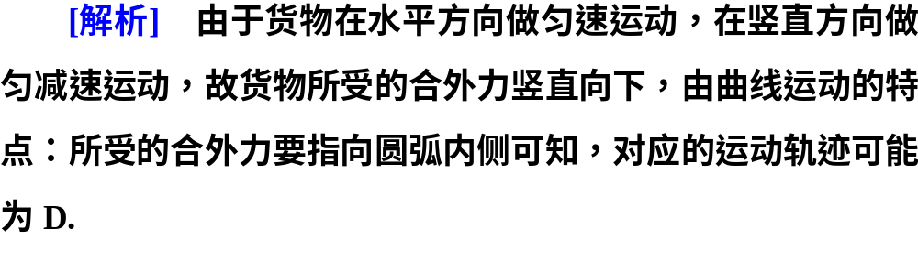

Slide 16
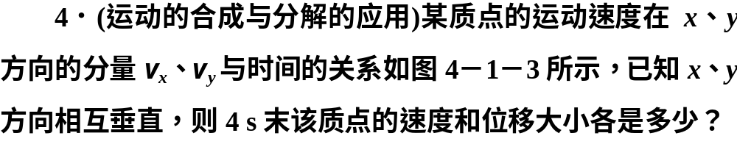
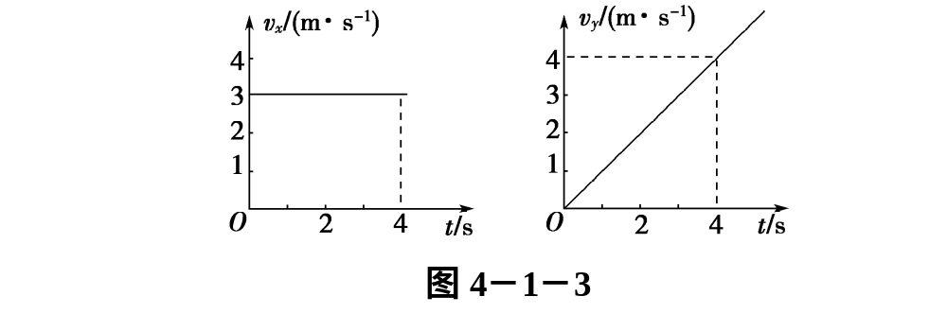

Slide 17
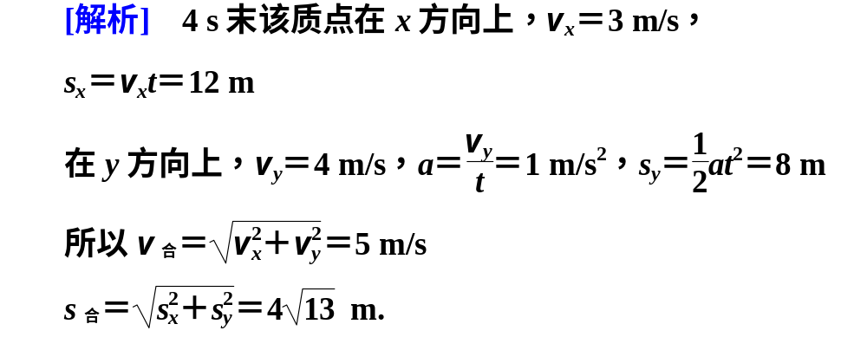

Slide 18
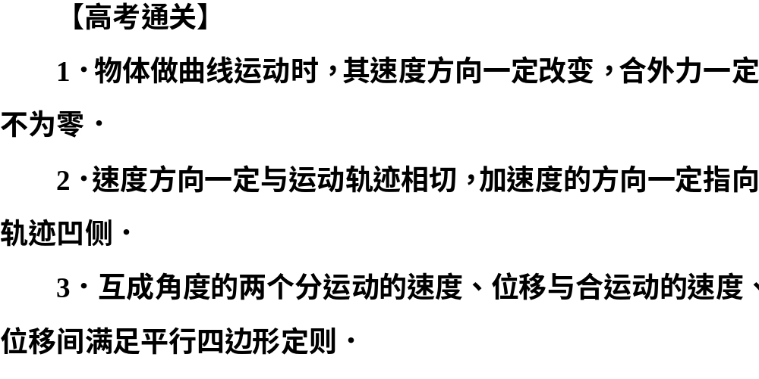

Slide 19
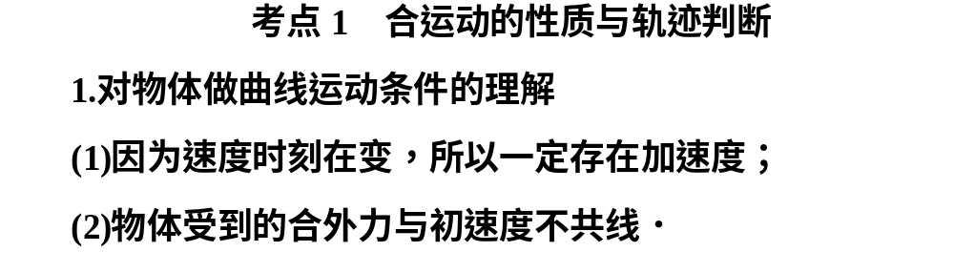

Slide 20
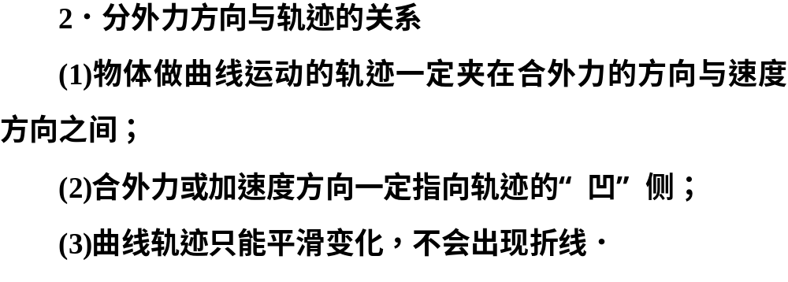

Slide 21
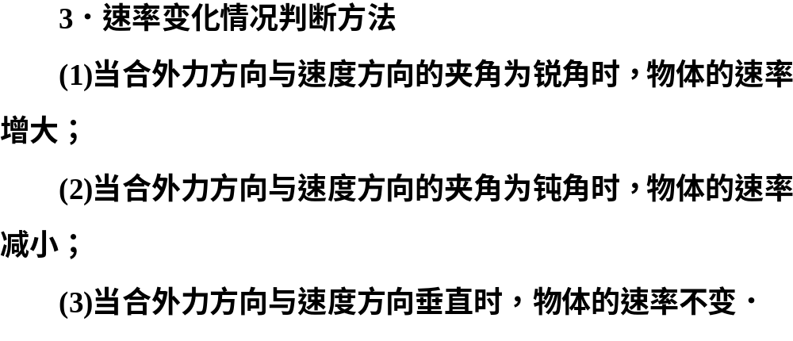

Slide 22
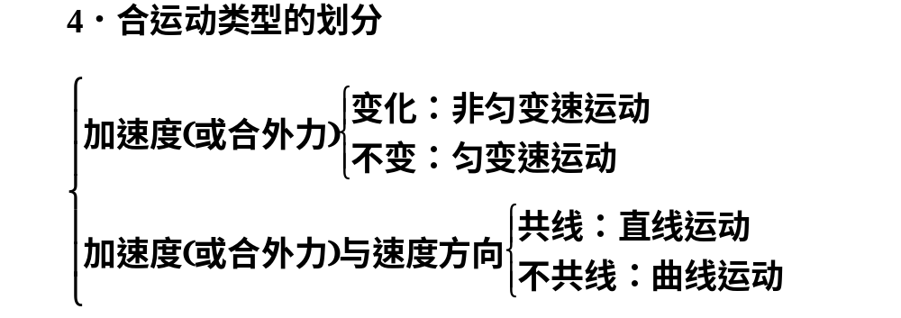

Slide 23

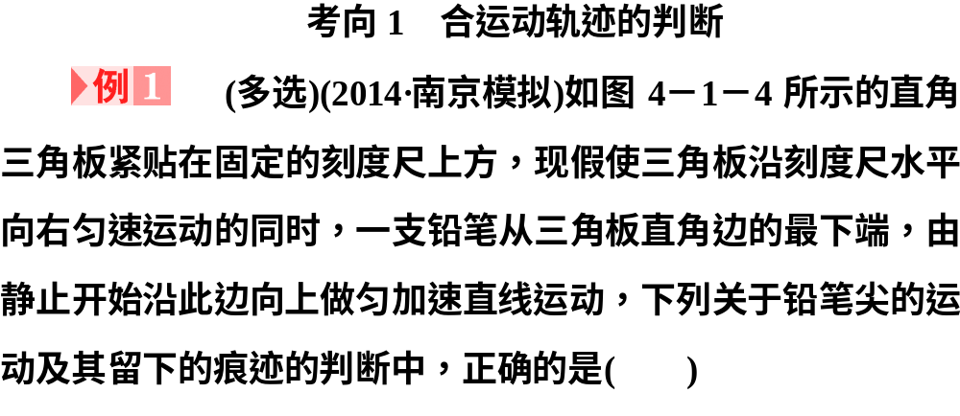

Slide 24
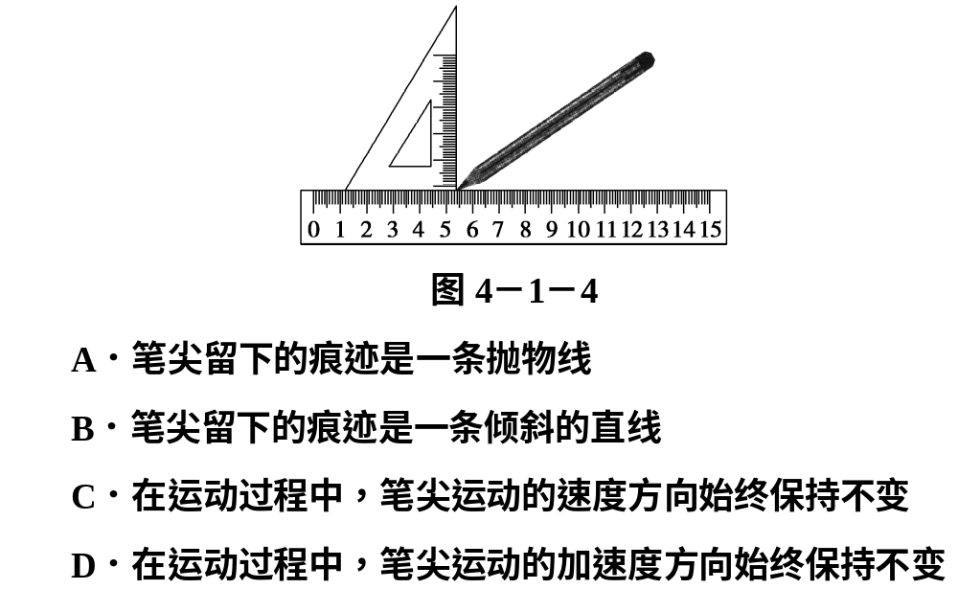

Slide 25
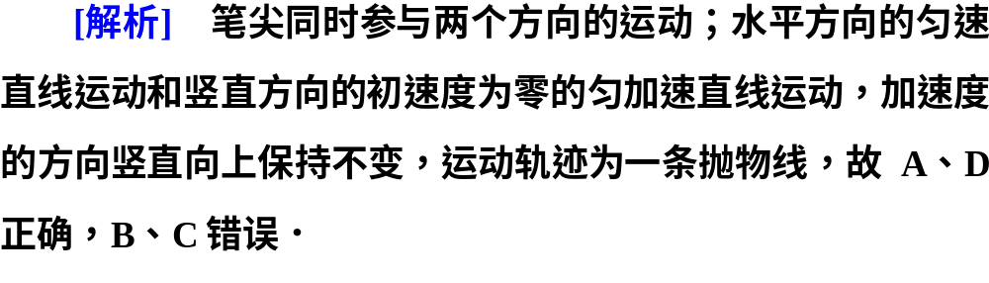

Slide 26
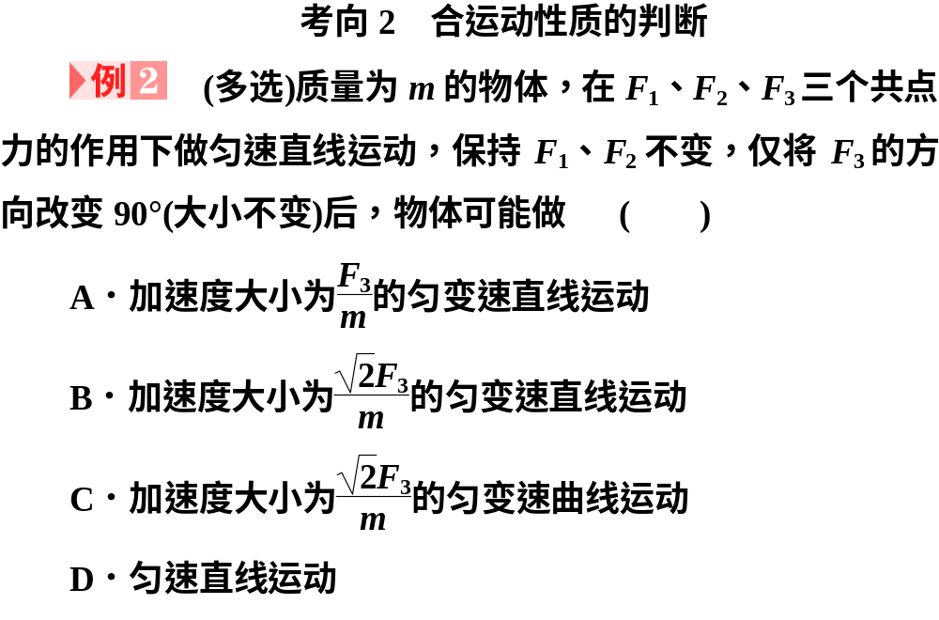

Slide 27
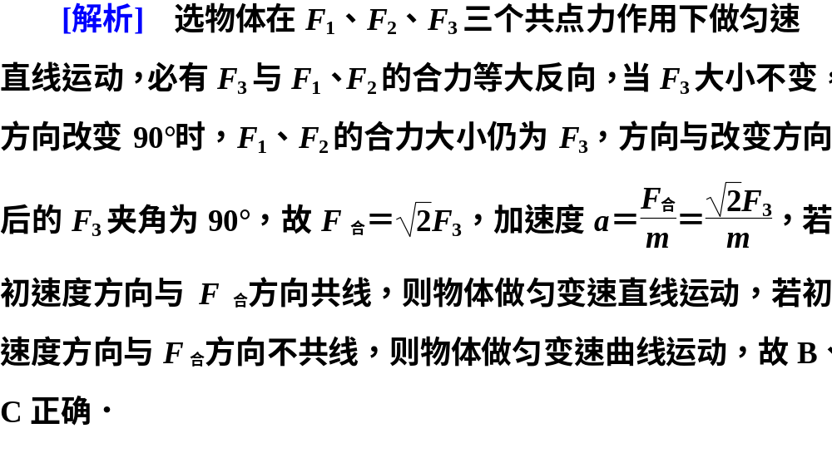

Slide 28
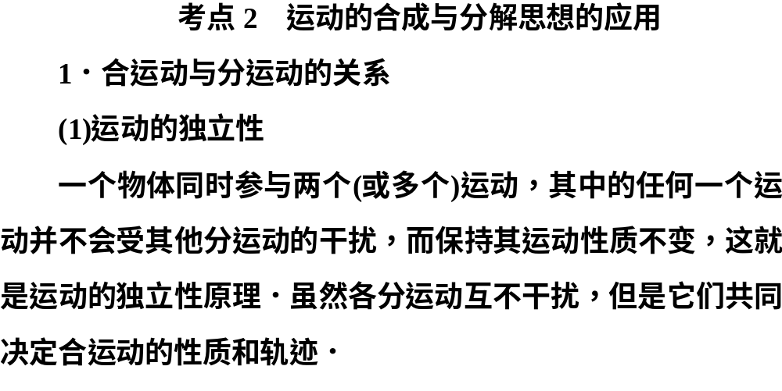

Slide 29
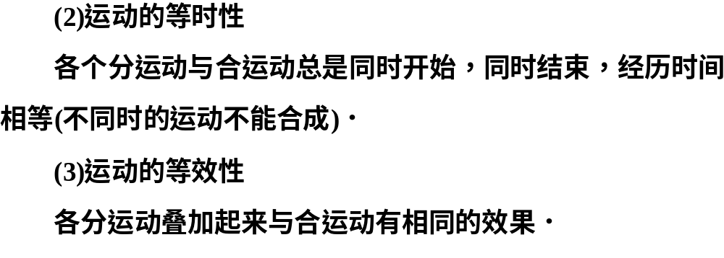

Slide 30
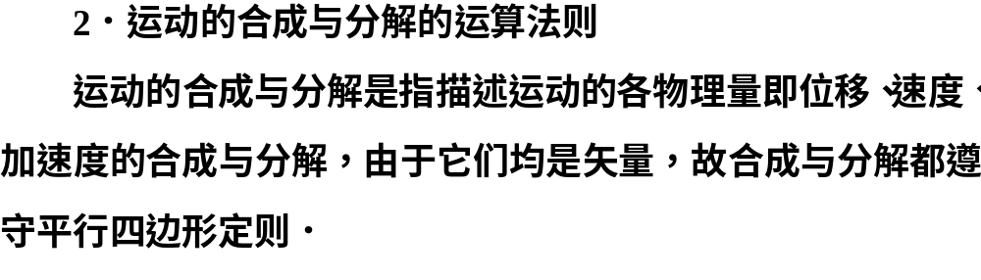

Slide 31
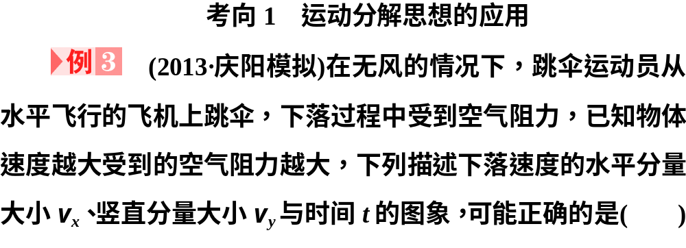
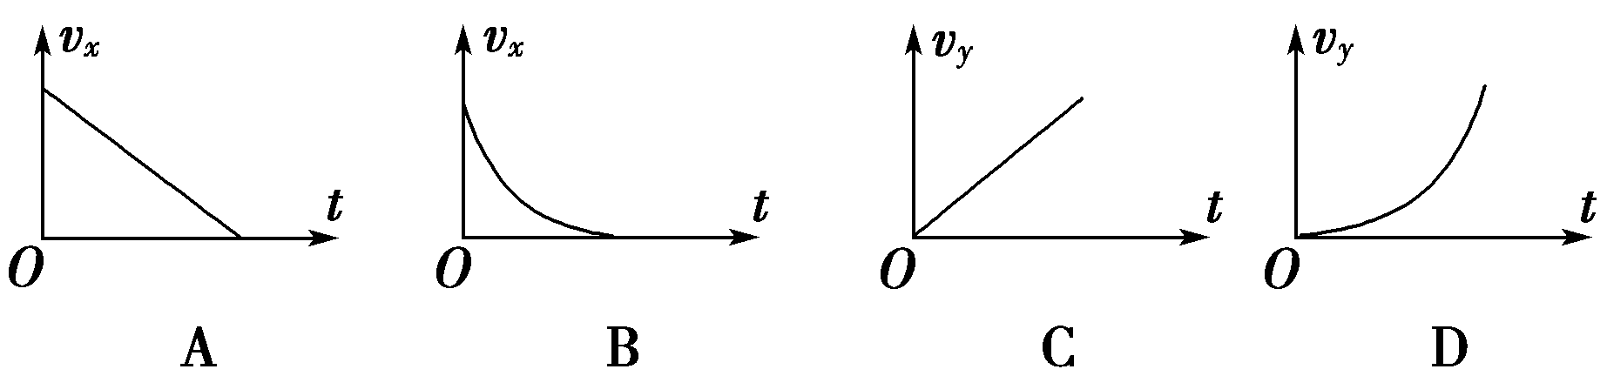

Slide 32
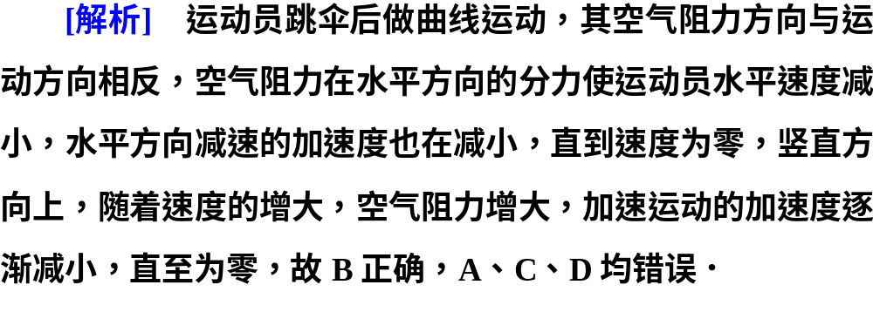

Slide 33
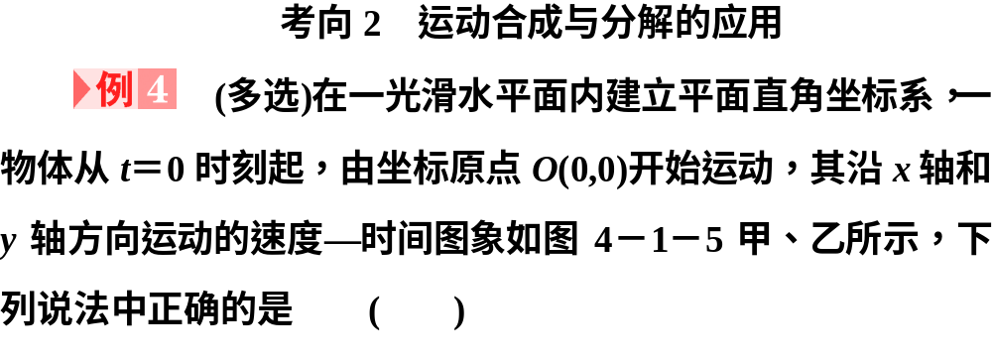
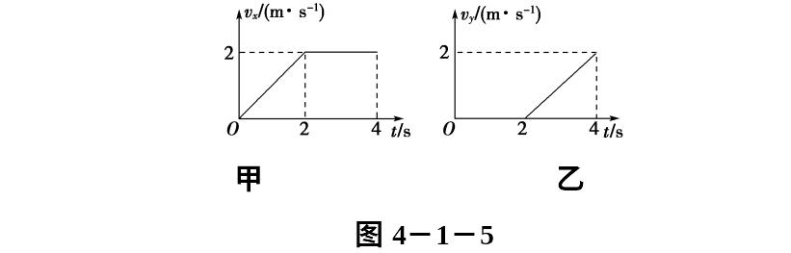

Slide 34
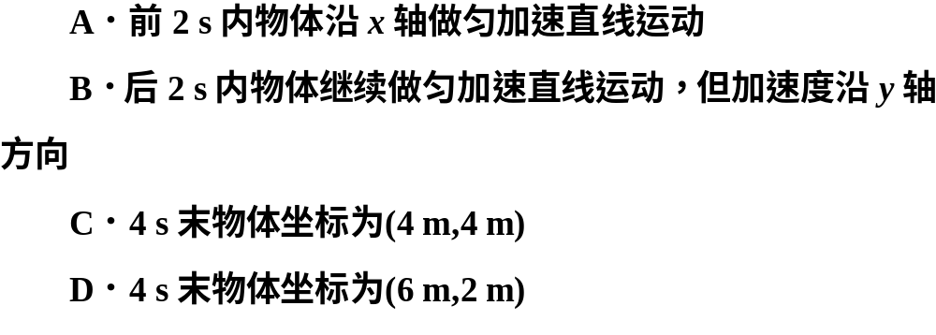

Slide 35
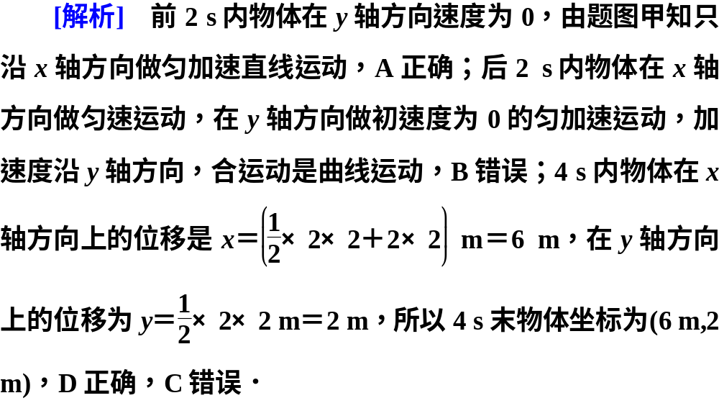

Slide 36
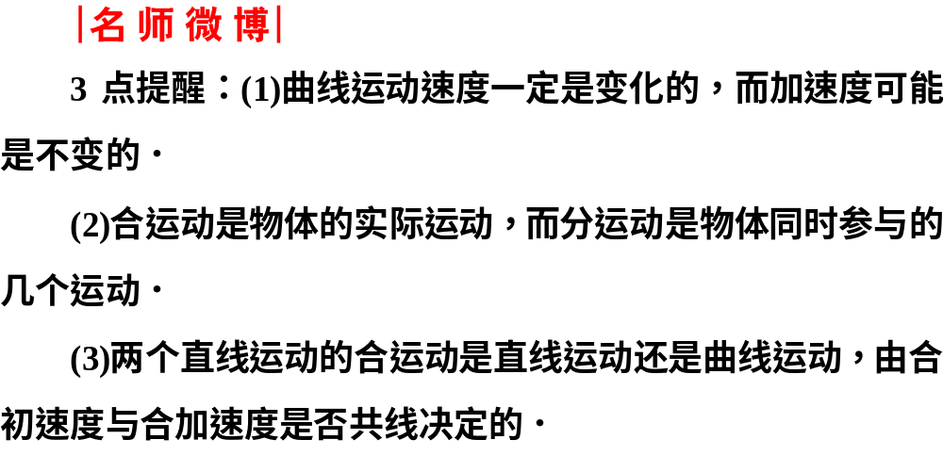

Slide 37
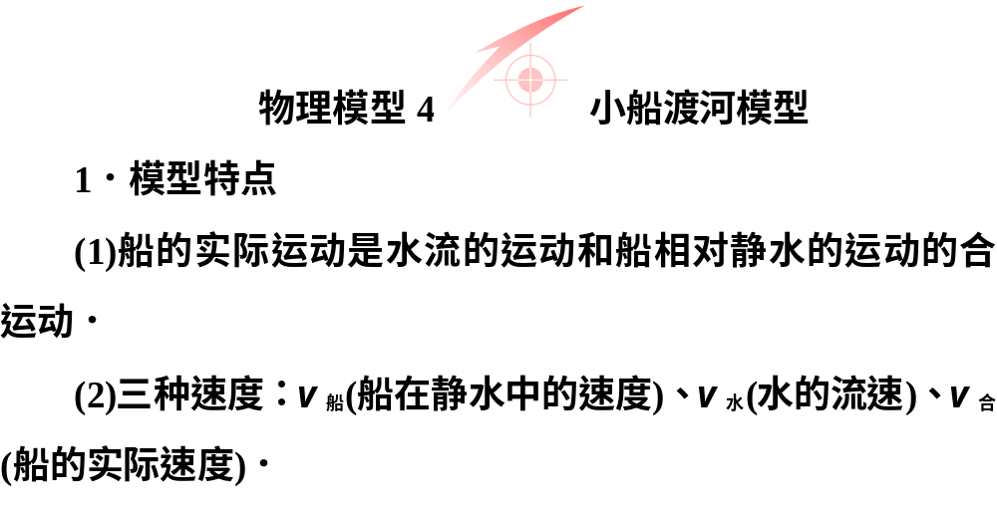

Slide 38
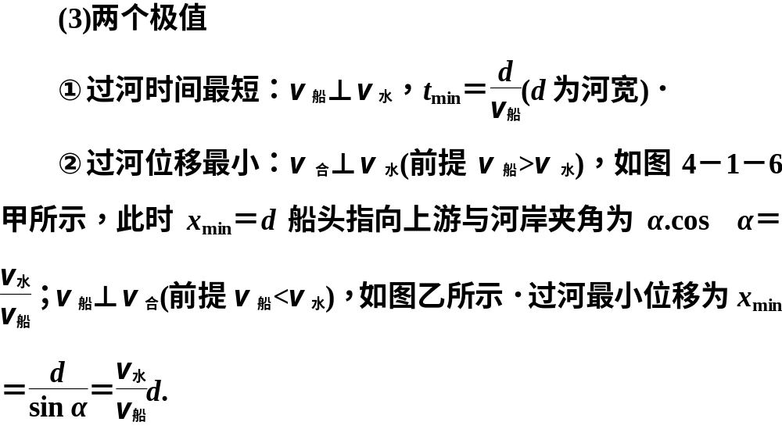

Slide 39
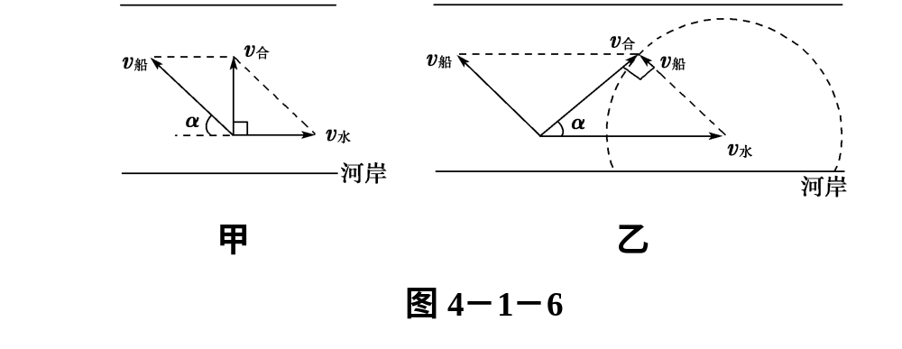

Slide 40
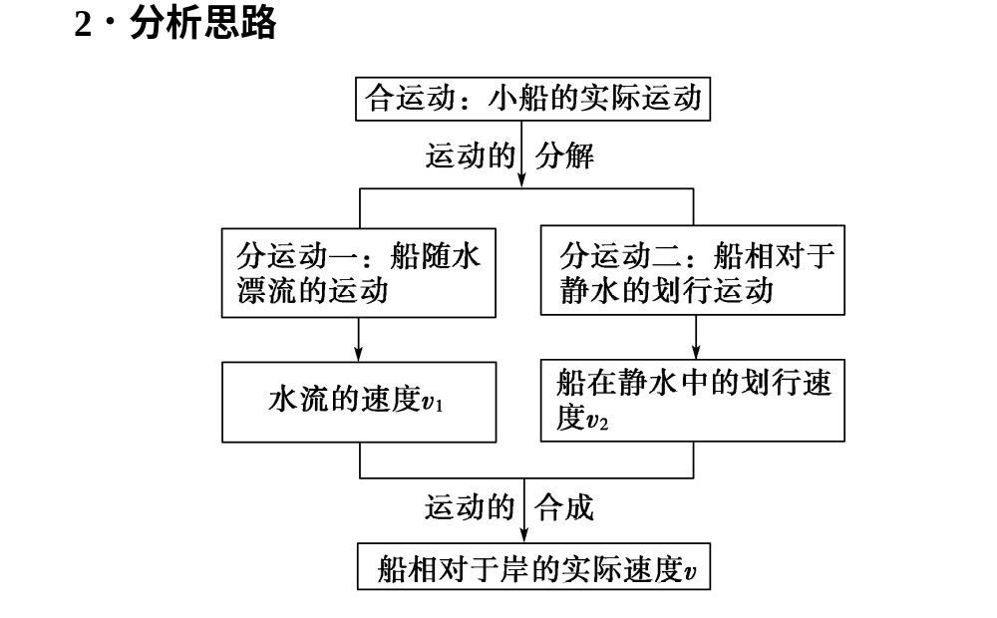

Slide 41
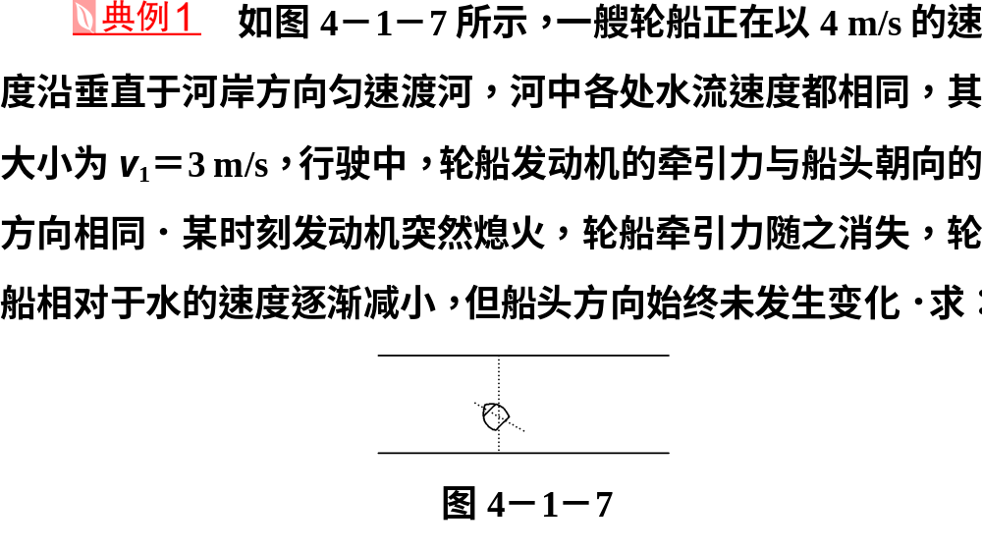

Slide 42
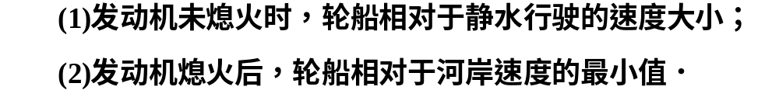
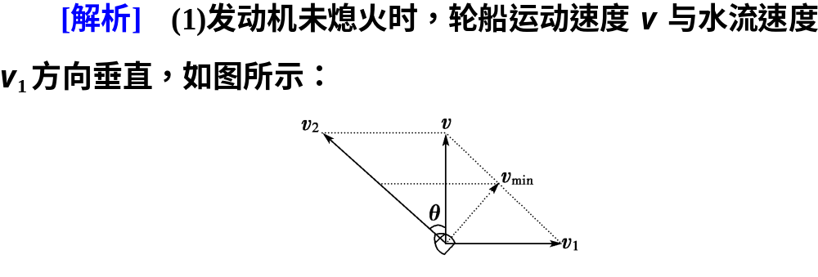

Slide 43
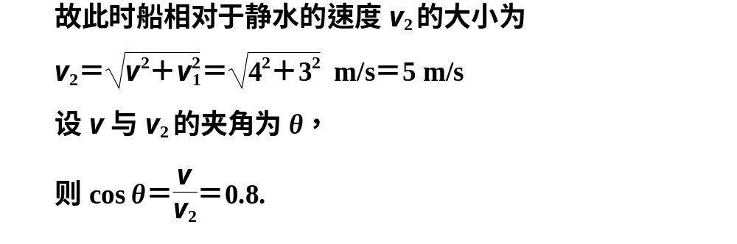
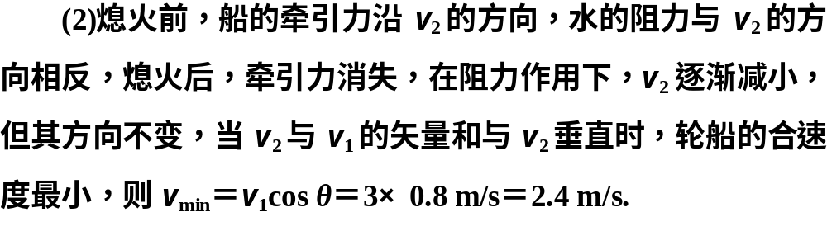

Slide 44
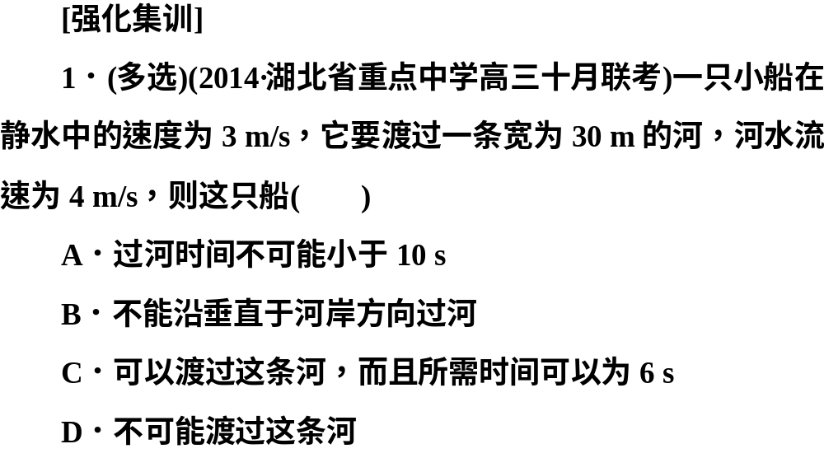

Slide 45
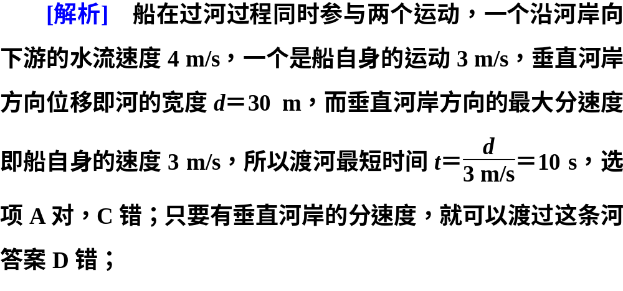

Slide 46
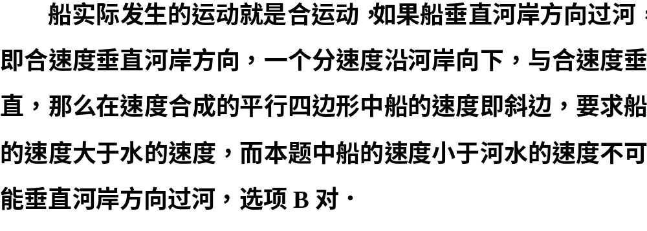

Slide 47


Slide 48



Slide 49


Slide 50


Slide 51


Slide 52


Slide 53


Slide 54



Slide 55



Slide 56


Slide 57


Slide 58



Slide 59


Slide 60



Slide 61


Slide 62


Slide 63


Slide 64



Slide 65


Slide 66



Slide 67



Slide 68


Slide 69

课后限时自测（十）
点击图标进入…

